Slide 1
Kubernetes Scheduler 设计与实现
@Draveness

Slide 2

自我介绍
Draven · Kubernetes Sig Scheduling Team
GitHub https://github.com/draveness
面向信仰编程 https://draveness.me
公众号 · 真没什么逻辑

Slide 3
你能得到什么
了解 Kubernetes 调度器从 v1.0 至今的演进
了解 Kubernetes 调度器不同时期的设计
掌握从 Pod 的创建到执行的过程
掌握 Pod 的详细调度过程
Kubernetes 调度器未来可能的发展方向
如何从 Kubernetes 社区中找到资料

Slide 4
如何联系我
公众号后台
文章的评论区
你会在最长 12h 内得到回复，平均回复时间 ~3h

Slide 5
大纲
Kubernetes 架构设计
Kubernetes 组件
Kubernetes 调度器设计
Kubernetes 调度器实现
Kubernetes 调度器扩展

Slide 6
Kubernetes 架构设计

Slide 7
Kubernetes 架构设计
声明式接口
显式接口
无侵入性

Slide 8
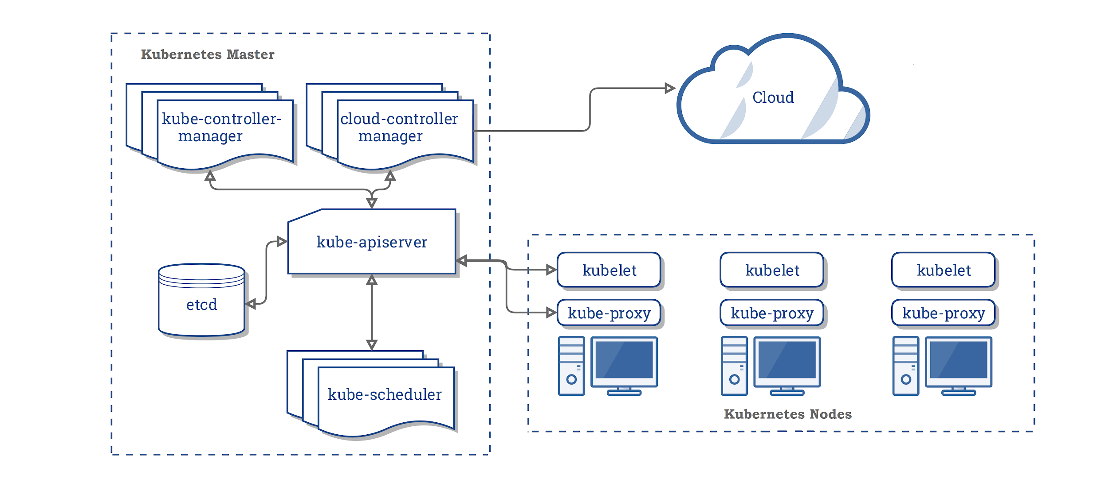
Notes:
从创建 Deployment 等资源到 Pod 运行在 Node 上的全过程

Slide 9
Kubernetes 调度器设计

Slide 10
Kubernetes 调度器设计
基于谓词和优先级的调度器
基于调度框架的调度器

Slide 11
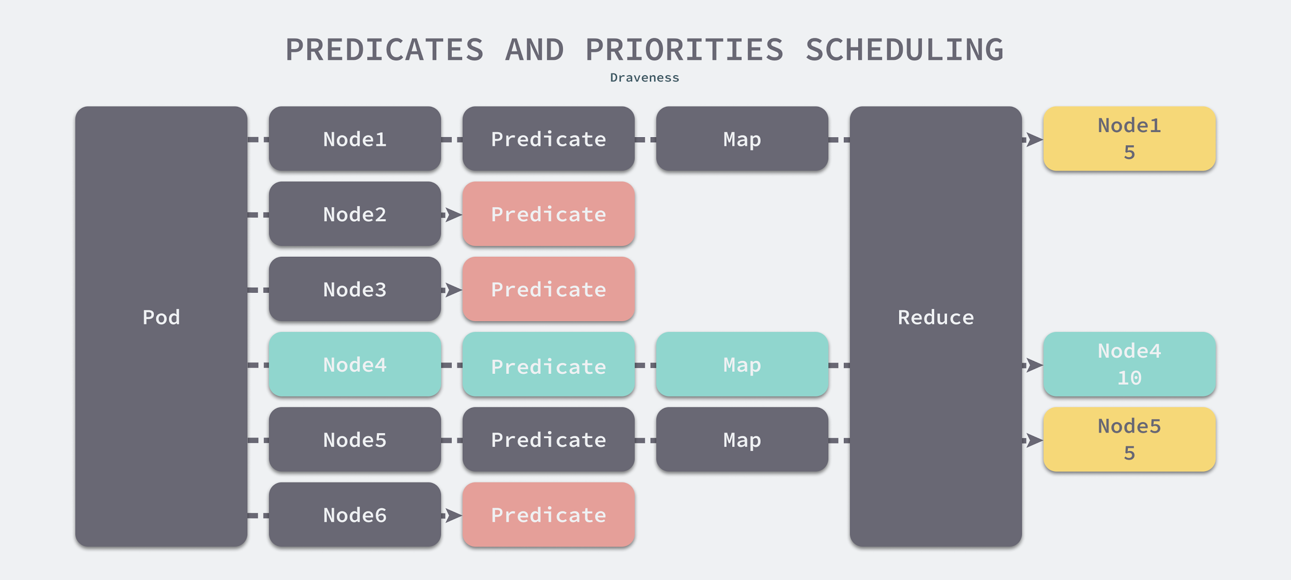
基于谓词和优先级的调度器

Slide 12
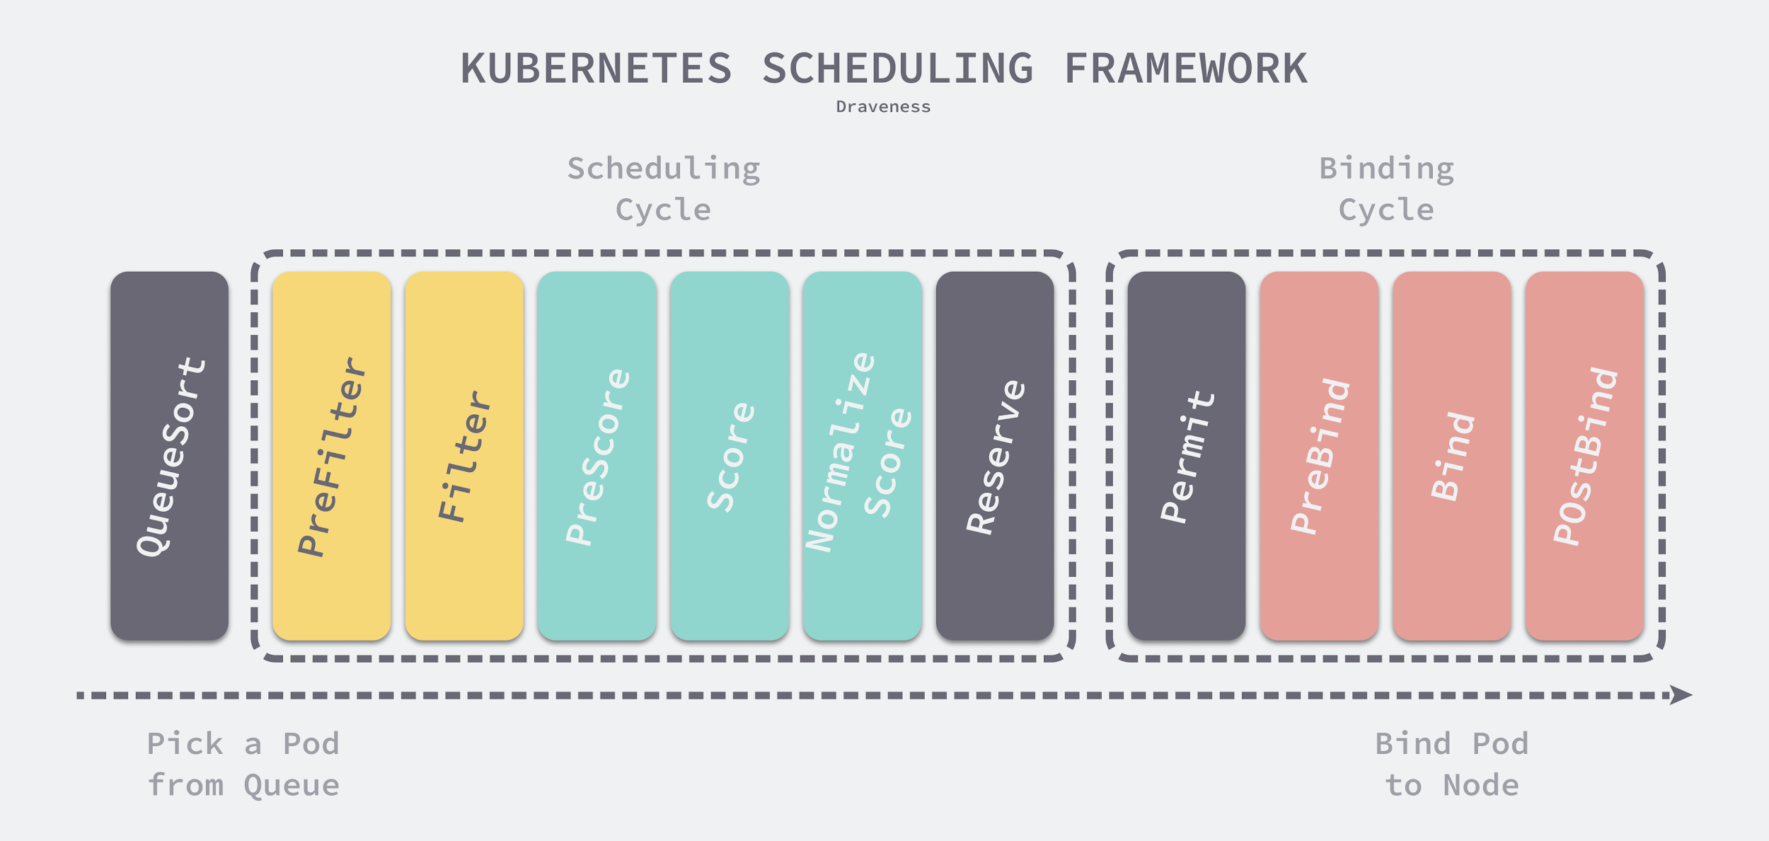
基于调度框架的调度器

Slide 13
Kubernetes 调度器实现

Slide 14
Kubernetes 调度器实现
Predicates + Priorities(Deprecated)
Scheduling Framework
Priority Queue
Extender

Slide 15
问题：Pod 的调度过程

Slide 16
Kubernetes 调度器相关组件

Slide 17
Kubernetes 调度器相关组件
反调度器
kubernetes-sigs/descheduler: Descheduler for Kubernetes
批处理调度器
Coscheduling design based on new scheduler framework
volcano-sh/volcano: A Kubernetes Native Batch System
https://github.com/kubernetes/enhancements/issues/895

Slide 18
得到了什么？可以借鉴哪些设计？

Slide 19
参考文献
enhancements/20180409-scheduling-framework.md at master · kubernetes/enhancements
谈Kubernetes 的架构设计与实现原理
调度系统设计精要
Go 语言调度器与 Goroutine 实现原理
https://github.com/kubernetes/kubernetes/blob/cadc24e9fd7f2bccc972df4d67985aa33a4cd823/docs/design/scheduler_extender.md

Slide 20
Q & A

Slide 21
EOF

